Slide 1
Les énoncés.
Quels obstacles ?
Quels leviers ?
Formation 2019-2020 – Résolution de problèmes

Slide 2
Quels obstacles : analyser les erreurs des élèves.

Slide 3
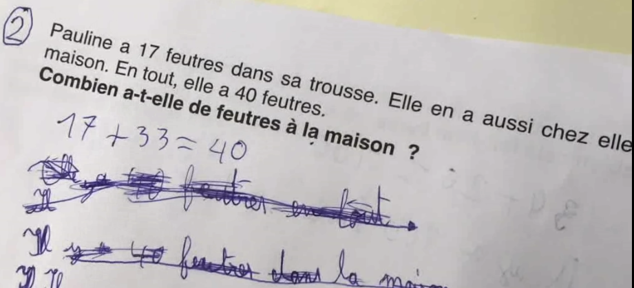

Slide 4
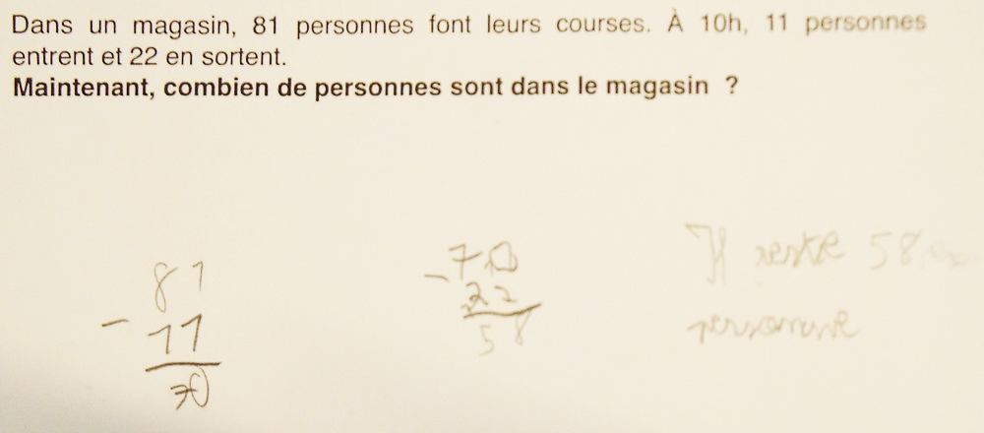

Slide 7
En résolution de problèmes, toutes les erreurs des élèves peuvent être classées en 2 catégories
Erreurs de calculs
Erreur de représentation mentale de l’élève
Les erreurs classées dans ces 2 grandes catégories peuvent avoir de nombreuses causes et sont parfois difficiles à identifier précisément sauf en faisant un entretien d’explicitation.

Slide 8
Quels leviers : des objets pour différencier les énoncés des problèmes

Slide 9
Des leviers pour rendre accessibles les problèmes
(ou pour les complexifier).
Eviter les erreurs de calculs
Favoriser les représentations mentales de l’élève.
Les nombres
Connaître l’univers de référence
Le matériel
La formulation – la syntaxe

Slide 10
Exemples
La taille des nombres.
La bibliothèque du collège possède 100 livres, celle de l’école primaire en possède 2 fois moins.
Combien de livres possède l’école primaire ?
+ facile
La bibliothèque du collège possède 9 240 livres, celle de l’école primaire en possède 14 fois moins.
Combien de livres possède l’école primaire ?
+ difficile
Notes:
10

Slide 11
Les nombres
+ facile
+ difficile
Petits nombres
Grands nombres
Les programmes des
enseignements
Référence
Notes:
11

Slide 12
Exemples
Nombres décimaux ou non.
Notes:
12

Slide 13
Notes:
13

Slide 14
Exemples
Univers de référence
Notes:
14

Slide 15
Notes:
15

Slide 16
Exemples
Utiliser la multiprésentation
Notes:
16

Slide 17
Notes:
17

Slide 18
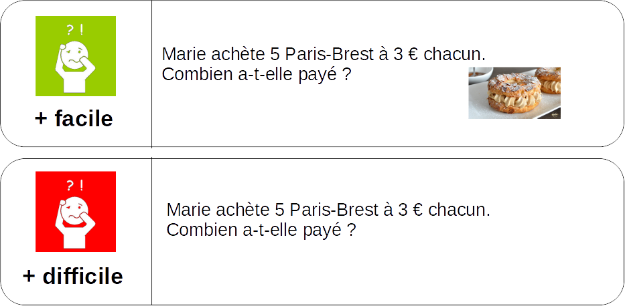
Exemples
Ajouter des images des objets
au problème
Notes:
18

Slide 19
Notes:
19

Slide 20
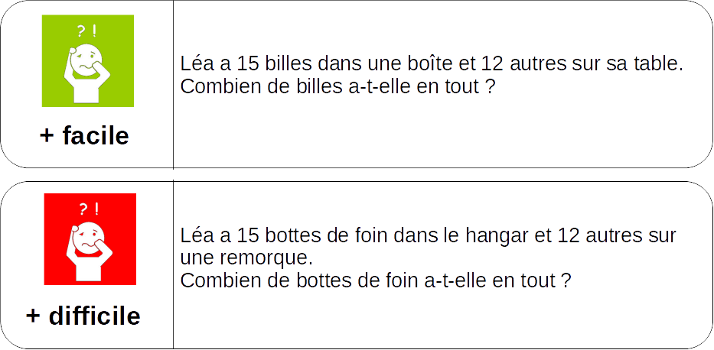
Exemples
Le matériel pour corriger le problème
Notes:
20

Slide 21
Notes:
21

Slide 22
Exemples
Le matériel pour manipuler
les objets du problème
Notes:
22

Slide 23
Notes:
23

Slide 24
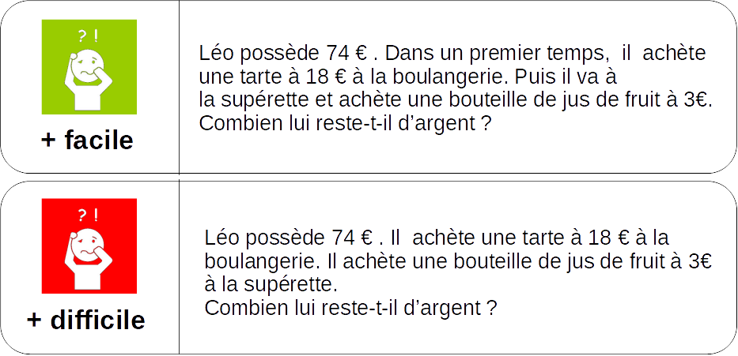
Exemples
Les connecteurs
Notes:
24

Slide 25
Notes:
25

Slide 26
Exemples
Les reprises anaphoriques
Notes:
26

Slide 27
Notes:
27

Slide 28
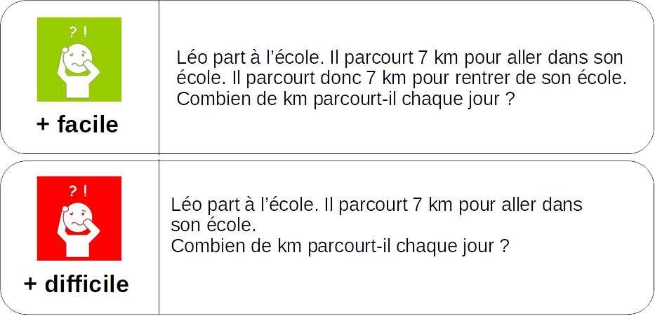
Exemples
Les autres inférences
Notes:
28

Slide 29
Notes:
29

Slide 30
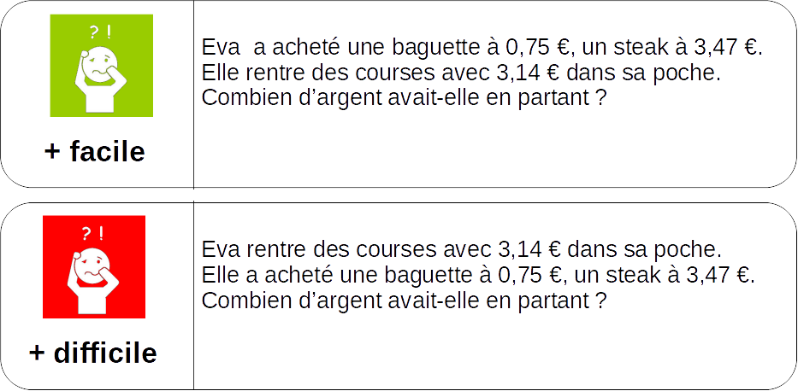
Exemples
Les évènements sont présentés
dans l’ordre chronologique
Notes:
30

Slide 31
Fayol M. et Abdi H.
Notes:
31

Slide 32
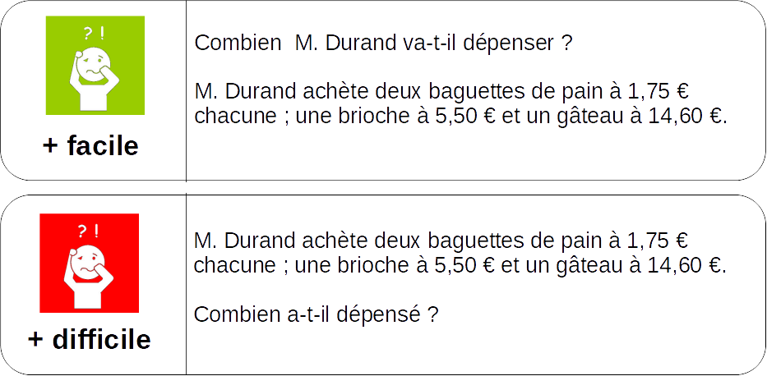
Exemples
La place de la question
Notes:
32

Slide 33
Notes:
33

Slide 34
Exemples
La présentation du problème
Notes:
34

Slide 35
Notes:
35

Slide 36
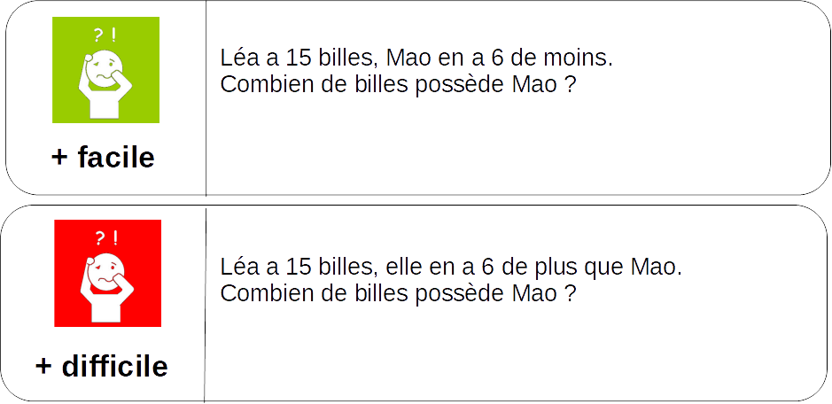
Exemples
Utiliser des mots
contre-indicateurs (faux-amis)
Notes:
36

Slide 37
A vous de jouer !
Consigne :
Par groupe de 2 ou 3, vous allez piocher dans le sac 2 variables.
3 problèmes vous sont proposés.
Vous avez 15 minutes pour adapter ce(s) problème(s) pour qu’il(s) soit(ent) plus facile(s) ou plus difficile(s) en changeant une seule variable à la fois.
L’animateur passera vers vous pour photographier votre travail.
Puis présenter votre problème à l’ensemble du groupe qui cherchera quelle variable a été utilisée. Est-ce plus facile ? Plus difficile ?

Slide 38
